Slide 1
Remote control for SumoBot
MobPro App / D.Schewgler und A,schmid

Slide 2
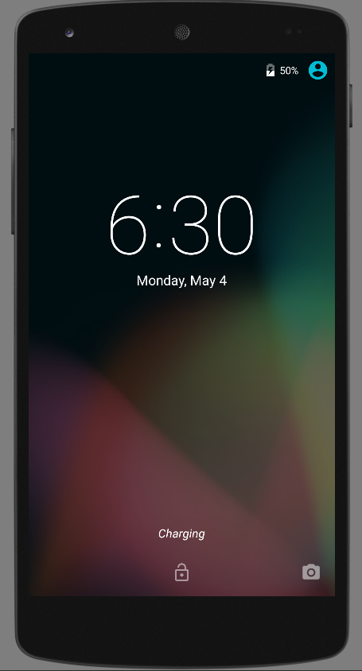
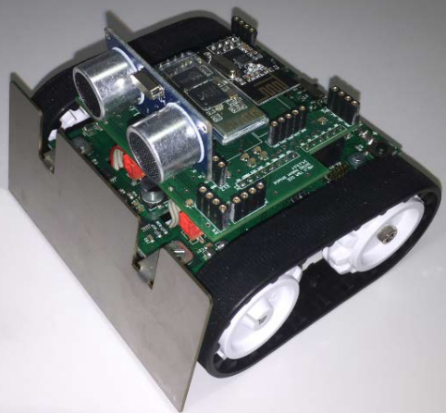
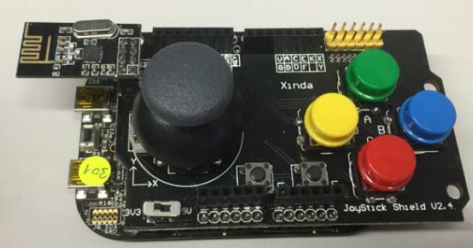
Idee

Slide 3
Technische Anforderungen
Unterstützung Smartphone & Tabletts (inkl. Fragments)
Verwendung von Nebenläufigkeit

Slide 4
Zielpublikum
INTRO – Modulbesucher (Informatik, Elektrotechnik)
Bluetoothmodul HC06 verwenden
SumoBot-Entwickler

Slide 5


Nice to know

Slide 6
Demo

Slide 7

Fragen

